Slide 1
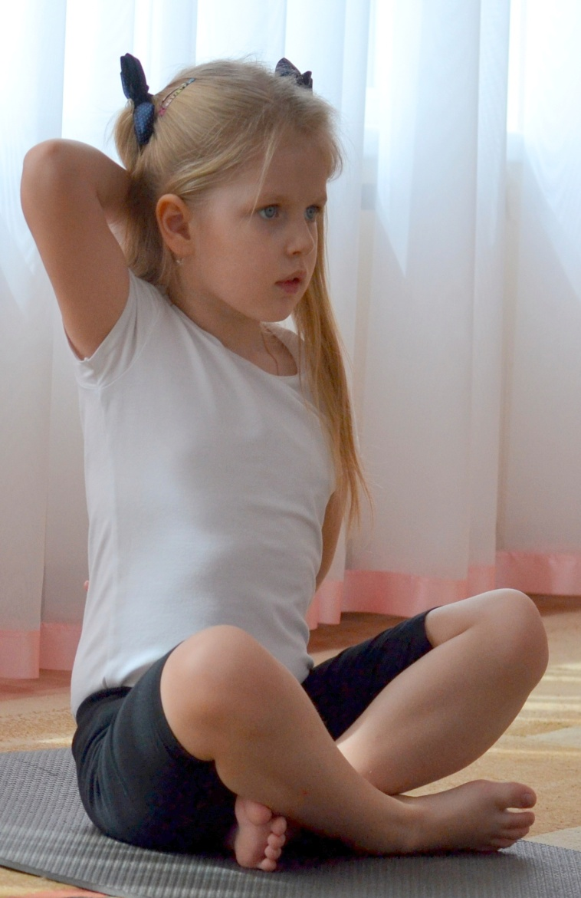
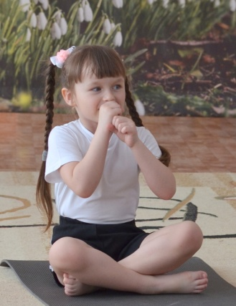
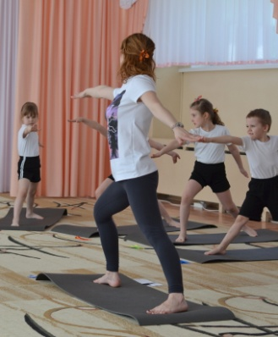
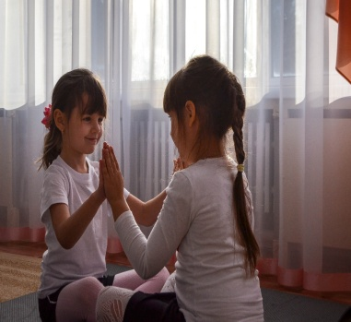
Гимнастика с элементами хатха-йоги доступна детям дошкольного возраста. В отличие от других физических упражнений, имеющий динамический характер, в гимнастике хатха-йоги, основное внимание уделяется статическому поддержанию поз. Их выполнение требует плавных, осмысленных движений, спокойного ритма и оказывает на организм умеренную нагрузку. Дети всех возрастов и степени подготовки могут заниматься йогой.
Правила разучивания комплексов хаха-йоги:
•Асанами не следует заниматься после еды, наиболее правильным и полезным будет их выполнение через 1 час после приема пищи.
•Одежда детей во время занятий должна быть облегченной: майка и трусики, ноги босые.
•Асаны всегда следует выполнять после дыхательных упражнений.
•Комплекс упражнений Хатха-йоги должен строиться в строгой последовательности: сначала упражнения, выполняемые из положения лежа, затем - сидя.
•Основным критерием правильности выполнения асан является ощущение бодрости и хорошего настроения.
Хатха-йога
для детей
дошкольного возраста
Актуальность данной формы работы состоит в том, что сегодняшние дети сталкиваются с такими проблемами, как гиперактивность, беспокойство, стрессы, нарушение питания, слаборазвитость мышц ног и рук, спины, что сказывается на осанке. Важно создать как можно раньше здоровые привычки для их развития.
Будем рады ответить на ваши вопросы
и предложения по адресу:
г. Курск, ул. Дейнеки, д.30А
тел.: 35-64-01
e-mail: mdou37kursk@yandex.ru
наш сайт: www.mbdou37kursk.ru

Slide 2
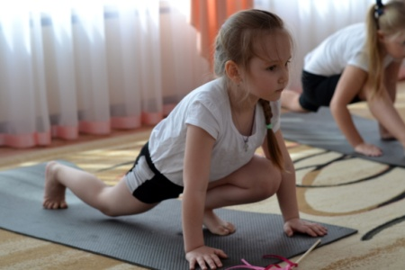
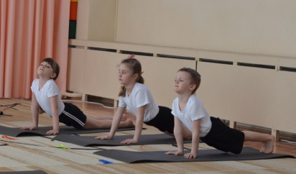
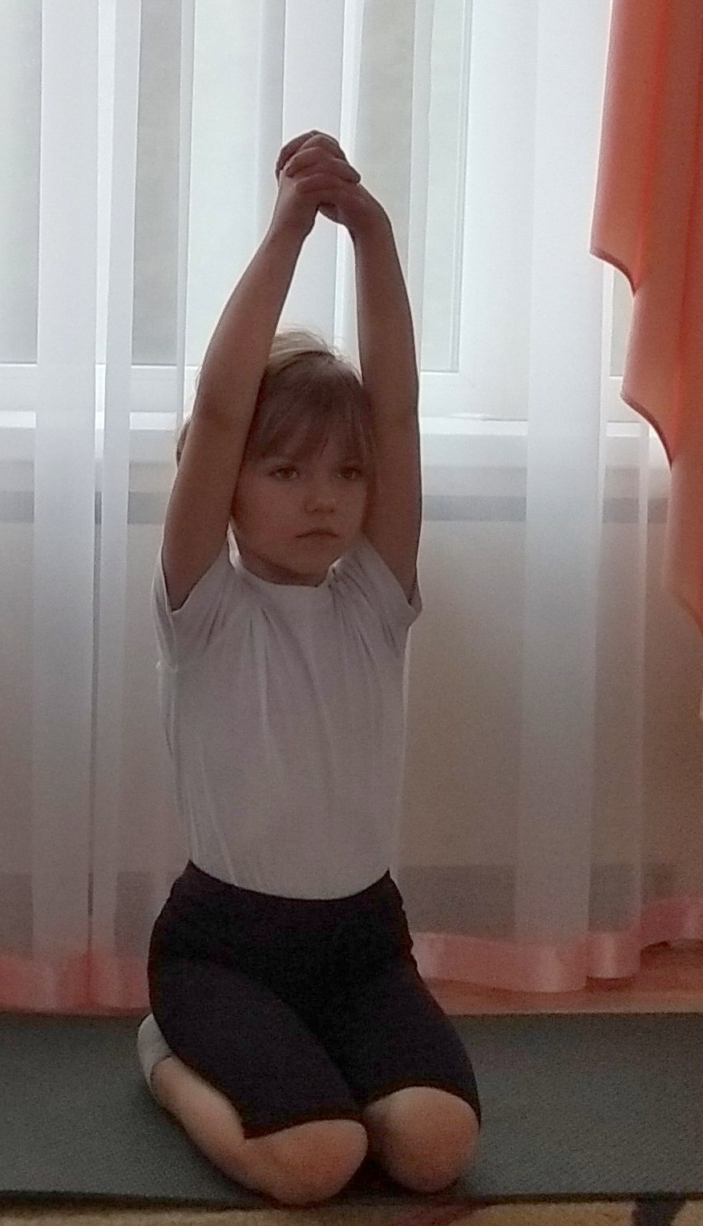
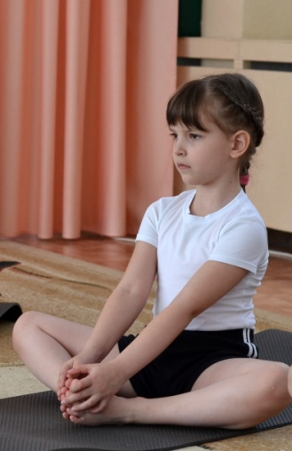
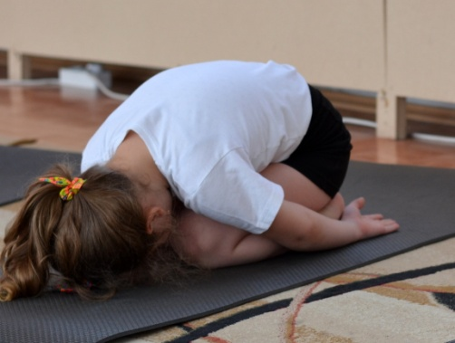
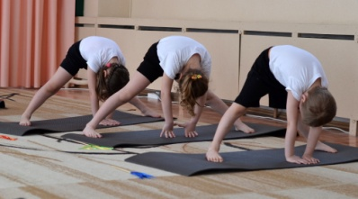
Что такое детская йога? Йога - древняя система оздоровления и укрепления тела, а также обретения душевного покоя и равновесия. Она помогает достичь легкости, бодрости, энергичности, улучшает работу всех органов и систем организма, повышает тонус, стабилизирует пищеварение, дарит прекрасное самочувствие и настроение, проясняет ум. Детская йога - это комплекс занятий на основе хатха-йоги, которая создает все условия для гармоничного роста и развития детей. Большинство упражнений, выполняемых детьми, лишь отдаленно напоминают асаны и пранаямы. Асаны - позы йоги, направленные на развитие координации, силы, гибкости и выносливости. Пранаямы - дыхательные упражнения.
Участники занятий: Дошкольники 5-7 лет, без ограничений по группе здоровья, имеющие низкий уровень развития физических качеств; отклонения в эмоционально-волевой сфере. Программа носит развивающий характер.
Как строить занятия с детьми? Для дошкольников занятия желательно строить на сказочном сюжете или на сюжете из жизни природного мира, которая наполнены гимнастикой, упражнениями для развития вестибулярного аппарата, танцами, дидактическими и подвижными играми, играми на развитие внимания, памяти, логики, воображения, пластикой, сказками, речевыми играми. Все упражнения нужно делать правильно и осторожно, без напряжения.
Задачи программы: 1. Совершенствование психических процессов. 2. Познание своего характера, укрепление воли. 3. Развитие внимания, сосредоточенности, организованности, воображения, фантазии, умения управлять своими поступками и чувствами. 4. Развитие умения снимать усталость, укреплять слабые мышцы, развивать гибкость, улучшать осанку, правильно дышать, расслабляться. 5. Учить быть, спокойным, весёлым, не причинять вреда другим. 6. Формирование осанки. 7. Развитие потребности
в здоровом образе жизни. 8. Создание эмоционального благополучия.

